Slide 1
Transformer :
Learning with attention
Diletta Abbonato
Notes:
Architetture più rivoluzionarie nel campo dell'intelligenza artificiale degli ultimi anni. Oggi esploreremo insieme come questa tecnologia ha trasformato il modo in cui le macchine comprendono e generano il linguaggio.
Il titolo della nostra lezione, "Learning with attention", cattura l'essenza di ciò che rende i Transformer così speciali. L'attenzione, in questo contesto, non è semplicemente un meccanismo computazionale, ma rappresenta un cambio di paradigma nel modo in cui pensiamo all'elaborazione delle informazioni sequenziali. Prima di addentrarci nei dettagli tecnici, voglio che comprendiate l'importanza storica di questa innovazione: i Transformer hanno reso possibili applicazioni che solo pochi anni fa sembravano fantascienza, da ChatGPT a sistemi di traduzione quasi perfetti.

Slide 2
About me
MSc in Data Science from Sapienza University of Rome
PhD in Economics from the University of Strasbourg – BETA
Conducting postdoctoral research at Bicocca since February 2024
Interests: Artificial Intelligence, Economics of Science and, Social Network Analysis
Contact: diletta.abbonato@unimib.it

Slide 3
Natural Language Processing (NLP)
NLP is a field of linguistics and machine learning focused on understanding everything related to human language. The aim of NLP tasks is not only to understand single words individually, but to be able to understand the context of those words.
Classifying whole sentences: Getting the sentiment of a review, detecting if an email is spam, determining if a sentence is grammatically correct or whether two sentences are logically related or not
Classifying each word in a sentence: Identifying the grammatical components of a sentence (noun, verb, adjective), or the named entities (person, location, organization)
Generating text content: Completing a prompt with auto-generated text, filling in the blanks in a text with masked words
Extracting an answer from a text: Given a question and a context, extracting the answer to the question based on the information provided in the context
Generating a new sentence from an input text: Translating a text into another language, summarizing a text
Notes:
Iniziamo con una domanda fondamentale: cos'è il Natural Language Processing? L'NLP è un campo all'intersezione tra linguistica e machine learning che si occupa di far comprendere alle macchine il linguaggio umano in tutte le sue sfumature. Ma perché è così importante? Pensate a quante volte al giorno interagite con sistemi basati su NLP: quando chiedete qualcosa a Siri, quando Google completa automaticamente le vostre ricerche, quando ricevete suggerimenti di risposta nelle email.
L'obiettivo dell'NLP non è semplicemente processare parole individuali come simboli isolati. Il vero obiettivo è catturare il contesto, le relazioni semantiche, le sfumature di significato che rendono il linguaggio umano così ricco e complesso. Quando dico «pesca", mi riferisco ad un frutto o al fatto di pescare bordo di un fiume? Solo il contesto può dirlo, e questo è esattamente ciò che l'NLP cerca di insegnare alle macchine.
Vediamo ora le principali categorie di task NLP. La classificazione di intere frasi include l'analisi del sentiment - determinare se una recensione è positiva o negativa - o il rilevamento dello spam. Immaginate quanto sia cruciale per aziende come Amazon analizzare milioni di recensioni per capire il sentiment dei clienti.
La classificazione di ogni parola in una frase è fondamentale per il parsing grammaticale e il riconoscimento di entità nominate. Quando scriviamo "Mario Rossi lavora per Google a Milano", il sistema deve riconoscere che "Mario Rossi" è una persona, "Google" un'organizzazione e "Milano" un luogo.
La generazione di contenuto testuale ha visto un'esplosione di applicazioni negli ultimi anni. Include il completamento automatico del testo, ma anche task più complessi come la generazione di articoli o codice. I modelli moderni possono generare testi coerenti di migliaia di parole.
L'estrazione di risposte è alla base dei sistemi di question answering. Dato un contesto e una domanda, il sistema deve identificare la porzione di testo che contiene la risposta. Pensate a quanto sia utile per analizzare documenti legali o medici.
Infine, la generazione di nuove frasi da input testuali include la traduzione automatica e la sintesi. Questi task richiedono non solo comprensione ma anche capacità di riformulazione e sintesi.

Slide 4
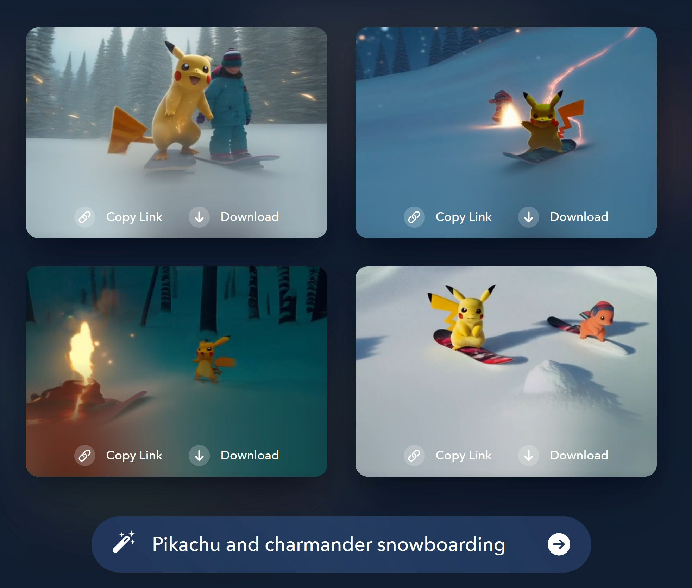
NLP isn't limited to written text: Speech recognition; Image captioning; Text to video
Notes:
È importante sottolineare che l'NLP moderno va ben oltre il testo scritto. Il riconoscimento vocale converte il parlato in testo, permettendo interazioni naturali con assistenti virtuali e sistemi di dettatura. Questa tecnologia ha raggiunto livelli di accuratezza impressionanti, gestendo accenti, rumori di fondo e variazioni di pronuncia.
L'image captioning genera descrizioni testuali di immagini, un task che richiede la comprensione sia visiva che linguistica. Questo ha applicazioni cruciali per l'accessibilità, permettendo a persone non vedenti di "vedere" attraverso le descrizioni.
Il text-to-video, come mostrato nell'esempio con Pikachu e Charmander che fanno snowboard, rappresenta la frontiera più avanzata. Modelli come DALL-E 3 e Sora possono generare video complessi da semplici descrizioni testuali. Pensate alle implicazioni per l'industria dell'intrattenimento, dell'educazione e del marketing.
Questi esempi dimostrano come l'NLP sia diventato multimodale, integrando diverse forme di informazione per creare sistemi sempre più intelligenti e versatili.

Slide 5

NLP: Why is it challenging?
Computers don't process information in the same way as humans.
For example, when we read the sentence "I am hungry" we can easily understand its meaning. Similarly, given two sentences such as "I am hungry" and "I am sad" we're able to easily determine how similar they are. For machine learning (ML) models, such tasks are more complex.
The text needs to be processed in a way that enables the model to learn from it. And because language is complex, we need to think carefully about how this processing must be done.
Remember when…
Notes:
Ma perché l'NLP è così difficile? Il problema fondamentale è che i computer non processano le informazioni come gli esseri umani. Quando noi leggiamo "Ho fame", comprendiamo istantaneamente non solo il significato letterale, ma anche le implicazioni emotive e pratiche. Per un computer, inizialmente, sono solo sequenze di bit.
La sfida diventa ancora più evidente quando consideriamo la complessità del linguaggio. L'esempio di Google Translate che vedete - "whether is possible or not?" tradotto letteralmente come "montone castrato è possibile o no?" - illustra perfettamente come i primi sistemi di traduzione automatica fallivano nel catturare il vero significato. "Whether" (se) è stato confuso con "wether" (montone castrato), un errore che nessun essere umano commetterebbe ma che evidenzia la difficoltà di processare il linguaggio senza vera comprensione.
Inoltre, il linguaggio evolve costantemente. Nuove parole nascono, significati cambiano, espressioni gergali emergono. I modelli devono essere abbastanza flessibili da adattarsi a questi cambiamenti mantenendo la comprensione del linguaggio esistente.

Slide 6
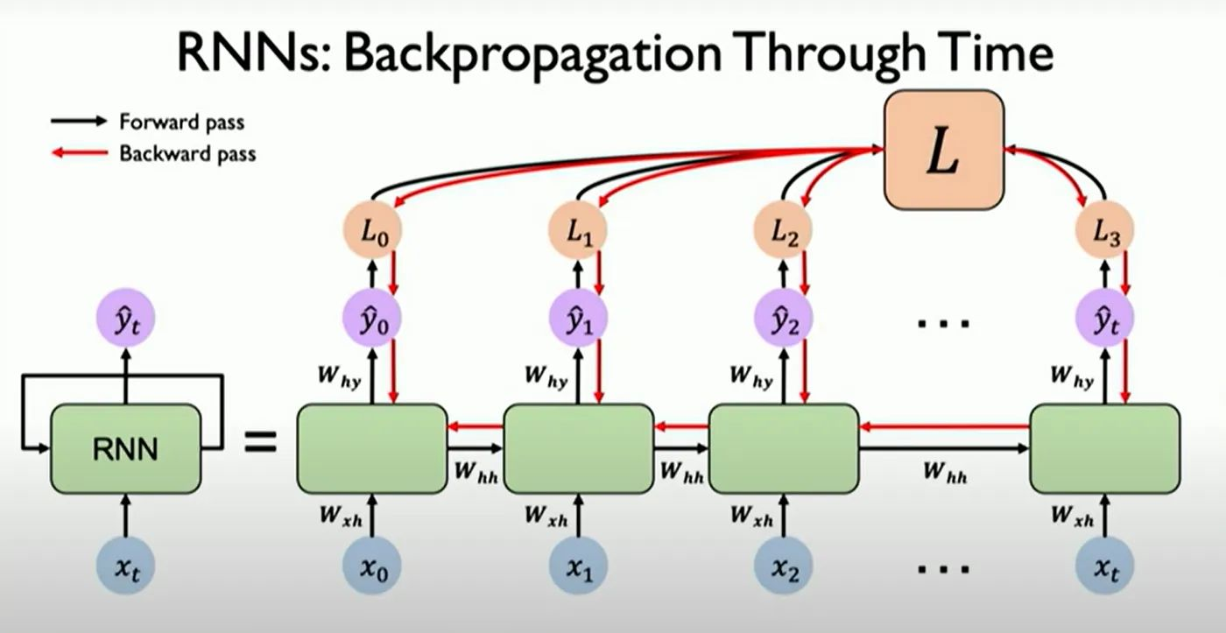
Little Recap: Recurrent Neural Networks
What they are : NNs designed to process data sequences
Key feature: Maintain a «memory» of previous state
Applications : Machine translation, speech recongnition, text analysis
How they work: Neuron receives current input + previous hidden state
Notes:
Prima di introdurre i Transformer, è essenziale comprendere le architetture che li hanno preceduti. Le Reti Neurali Ricorrenti (RNN) sono state per anni lo standard per l'elaborazione di sequenze. La loro caratteristica distintiva è la capacità di mantenere una "memoria" dello stato precedente, permettendo di processare informazioni sequenziali come il testo o le serie temporali.
Immaginate di leggere questa frase parola per parola. Il vostro cervello non dimentica le parole precedenti quando ne legge una nuova - mantiene un contesto. Le RNN cercano di replicare questo meccanismo. Ogni neurone riceve non solo l'input corrente ma anche informazioni sullo stato nascosto precedente, creando una sorta di memoria a breve termine.
L’immagine mostra come l'informazione fluisce attraverso il tempo. Durante il forward pass, l'informazione si propaga da sinistra a destra, accumulando contesto. Durante la backpropagation, i gradienti fluiscono all'indietro nel tempo, permettendo alla rete di apprendere dipendenze temporali.
Le applicazioni delle RNN sono state rivoluzionarie: dalla traduzione automatica al riconoscimento vocale, dall'analisi del sentiment alla generazione di testo. Tuttavia, come vedremo, presentano limitazioni significative che i Transformer hanno brillantemente superato.

Slide 7
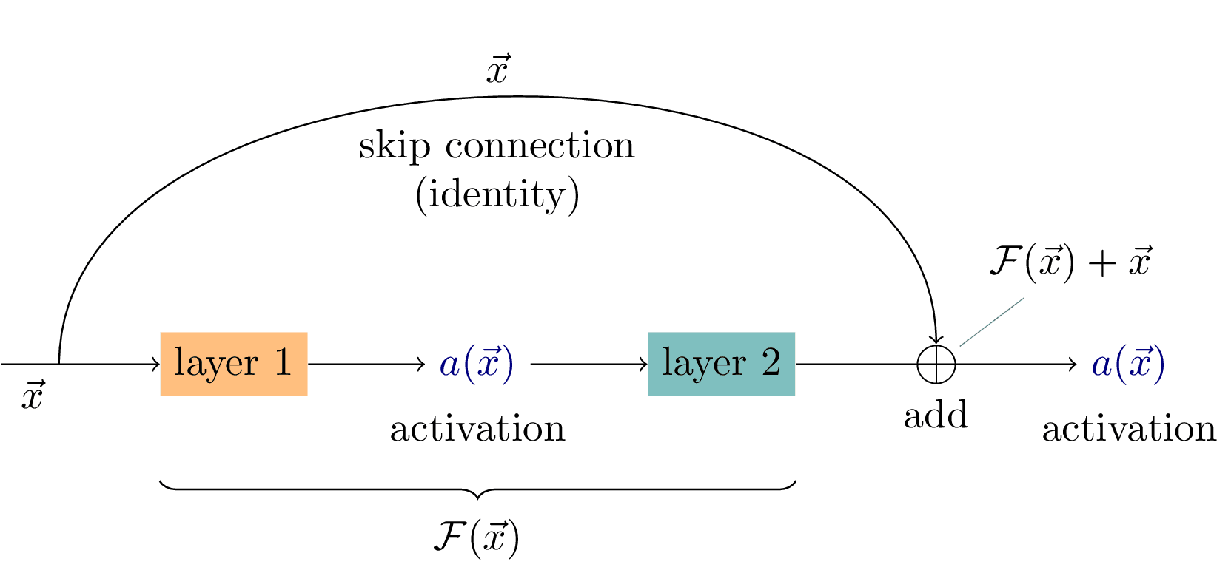
Little Recap: Residual Networks
Key innovation: “Skip” connections that bypass one or more layers
Formula : F(x) +x instead of just F(x)
Benefit: Enables training vvery deep networks (100+ layers)
Applications: Computer vision, image classification
Notes:
Le Residual Networks, o ResNet, hanno introdotto un'innovazione apparentemente semplice ma profondamente impattante: le connessioni skip. L'idea è interessante perche invece di forzare ogni layer a imparare una trasformazione completa, permettiamo all'informazione di "saltare" alcuni layer attraverso connessioni dirette.
Matematicamente, invece di apprendere direttamente H(x), la rete apprende F(x) = H(x) - x, dove x è l'input. Questo significa che la rete deve solo imparare la differenza residua, non l'intera trasformazione. Se la trasformazione ottimale è vicina all'identità, F(x) sarà vicino a zero, molto più facile da apprendere.
Questa innovazione ha permesso di addestrare reti con oltre 100 layer, precedentemente impossibili a causa del problema del vanishing gradient. Le connessioni skip agiscono come "autostrade" per i gradienti durante la backpropagation, mantenendoli stabili anche attraverso molti layer.
L'impatto delle ResNet è andato ben oltre la computer vision. Il concetto di connessioni residue è diventato fondamentale nell'architettura dei Transformer, dove ogni sub-layer ha la sua connessione skip.

Slide 8
Little Recap: Limitations & Challenges
RNN
Vanishing gradient: gradients become increasingly small during backpropagation
Exploding gradient
Short-term memory: sequential processing prevents parallelization
Information Bottleneck: critical for seq2seq task and information loss for long sequences
ResNet
Feature redundancy : many filters learn similar features
Sequential processing
Architectural limitations: designed primarily for images
Skip connections: not always optimal
Feature inefficiency
Notes:
Ora esaminiamo criticamente le limitazioni di queste architetture precedenti. Per le RNN, il vanishing gradient è forse il problema maggiore. Man mano che i gradienti vengono propagati all'indietro nel tempo, vengono moltiplicati ripetutamente per valori piccoli, diventando esponenzialmente più piccoli. Questo rende impossibile apprendere dipendenze a lungo termine - la rete semplicemente "dimentica" informazioni distanti.
Il problema opposto, l'exploding gradient, può causare instabilità numerica e divergenza dell'addestramento. La memoria a breve termine delle RNN limita la loro capacità di catturare contesto su lunghe sequenze. Il processing sequenziale impedisce la parallelizzazione, rendendo l'addestramento estremamente lento su GPU moderne ottimizzate per calcoli paralleli.
L'information bottleneck è particolarmente problematico nei task sequence-to-sequence. Tutta l'informazione della sequenza di input deve essere compressa in un singolo vettore di stato nascosto - immaginate di dover riassumere un intero libro in una singola frase!
Per le ResNet, la ridondanza delle feature significa che molti filtri imparano rappresentazioni simili, sprecando capacità. Sono progettate principalmente per immagini, con limitazioni architetturali per altri tipi di dati. Le connessioni skip, seppur utili, non sono sempre ottimali per ogni tipo di trasformazione.
Queste limitazioni hanno creato la necessità di un nuovo paradigma - ed è qui che entrano in gioco i Transformer.
Anche se poi sia le LSTM e le Gated Reccurrent Unit GRU migliorano la situaione rimane comunque il problema della computational inefficiency

Slide 9
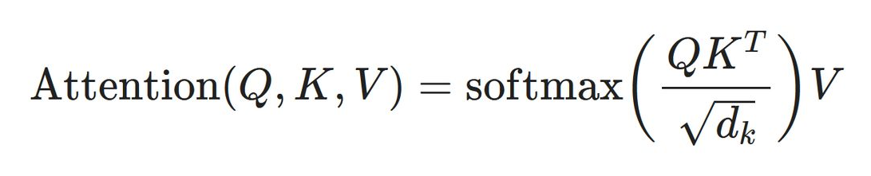
The Attention Mechanism
Problem it solves: RNN bottleneck – all information compressed into one vector
Core idea: Let the model look at ALL input positions when making decisions
How Attention Works (Query-Key-Value):
Query (Q): What am I looking for?
Key (K): What information do I have?
Value (V): What is the actual content?
The Process
Compare Query with all Keys → attention scores
Apply softmax → attention weights (sum to 1)
Weighted sum of Values → output
Example - Translating "The cat sat"
When generating "chat" (French), the model can directly attend to "cat"
No need to compress through hidden states!
Bahdanau, Cho & Bengio; 2014
Notes:
Instead of sequential processing, we can look at everything at once!
Eccoci al cuore della rivoluzione: il meccanismo di attenzione. L'intuizione fondamentale è semplice ma geniale: invece di comprimere tutta l'informazione in un singolo vettore, perché non permettere al modello di "guardare" direttamente a tutte le posizioni dell'input quando prende decisioni?
Il meccanismo Query-Key-Value è elegante nella sua semplicità. La Query rappresenta "cosa sto cercando?" - è la rappresentazione dell'elemento corrente che cerca informazioni. Le Keys rispondono "quali informazioni ho?" - sono le rappresentazioni di tutti gli elementi disponibili. I Values contengono "qual è il contenuto effettivo?" - l'informazione che verrà effettivamente utilizzata.
Il processo funziona così: confrontiamo la Query con tutte le Keys per ottenere punteggi di attenzione. Questi punteggi indicano quanto ogni posizione è rilevante per la query corrente. Applichiamo poi la softmax per normalizzare questi punteggi in pesi che sommano a 1. Infine, calcoliamo una somma pesata dei Values usando questi pesi di attenzione.
L'esempio della traduzione "The cat sat" → "Le chat..." illustra perfettamente il vantaggio. Quando generiamo "chat" in francese, il modello può attendere direttamente a "cat" nell'input, senza dover recuperare questa informazione attraverso una catena di stati nascosti. Questo risolve elegantemente il problema dell'information bottleneck delle RNN.

Slide 10
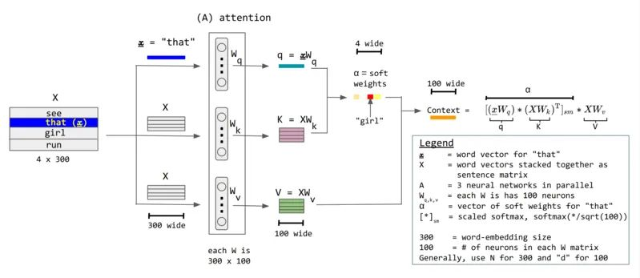
Each word gets transformed into Query (Q), Key (K), and Value (V)
Query "that" asks: "Which words should I pay attention to?"
Keys from all words answer: "Here's what I contain"
Attention weights show: "girl" is most important for "that"
Final output: "that" + context from other words (especially "girl")
Notes:
Simple analogy: Like a student in class who can ask questions (Q) to all classmates (K) and get their notes (V), instead of only listening to the person next to them.
. Prendiamo la frase "see that girl run" e focalizziamoci su come il modello processa la parola "that".
Ogni parola viene prima trasformata in tre vettori attraverso matrici di pesi appresi: Query (Q), Key (K), e Value (V). Questi vettori hanno dimensioni tipicamente nell'ordine di centinaia (nell'esempio, 300 x 100).
Per "that", la sua Query viene confrontata con le Keys di tutte le parole attraverso il prodotto scalare. Questo produce punteggi grezzi che indicano la similarità. La softmax converte questi punteggi in probabilità - nell'esempio, "girl" ottiene il peso più alto, indicando che è la parola più rilevante per processare "that".
Il risultato finale è una combinazione pesata dei Values, dove "girl" contribuisce maggiormente.
Questo permette a "that" di incorporare direttamente informazioni contestuali rilevanti.
La bellezza di questo meccanismo è che è completamente differenziabile e può essere calcolato in parallelo per tutte le posizioni, superando i limiti computazionali delle RNN.

Slide 11
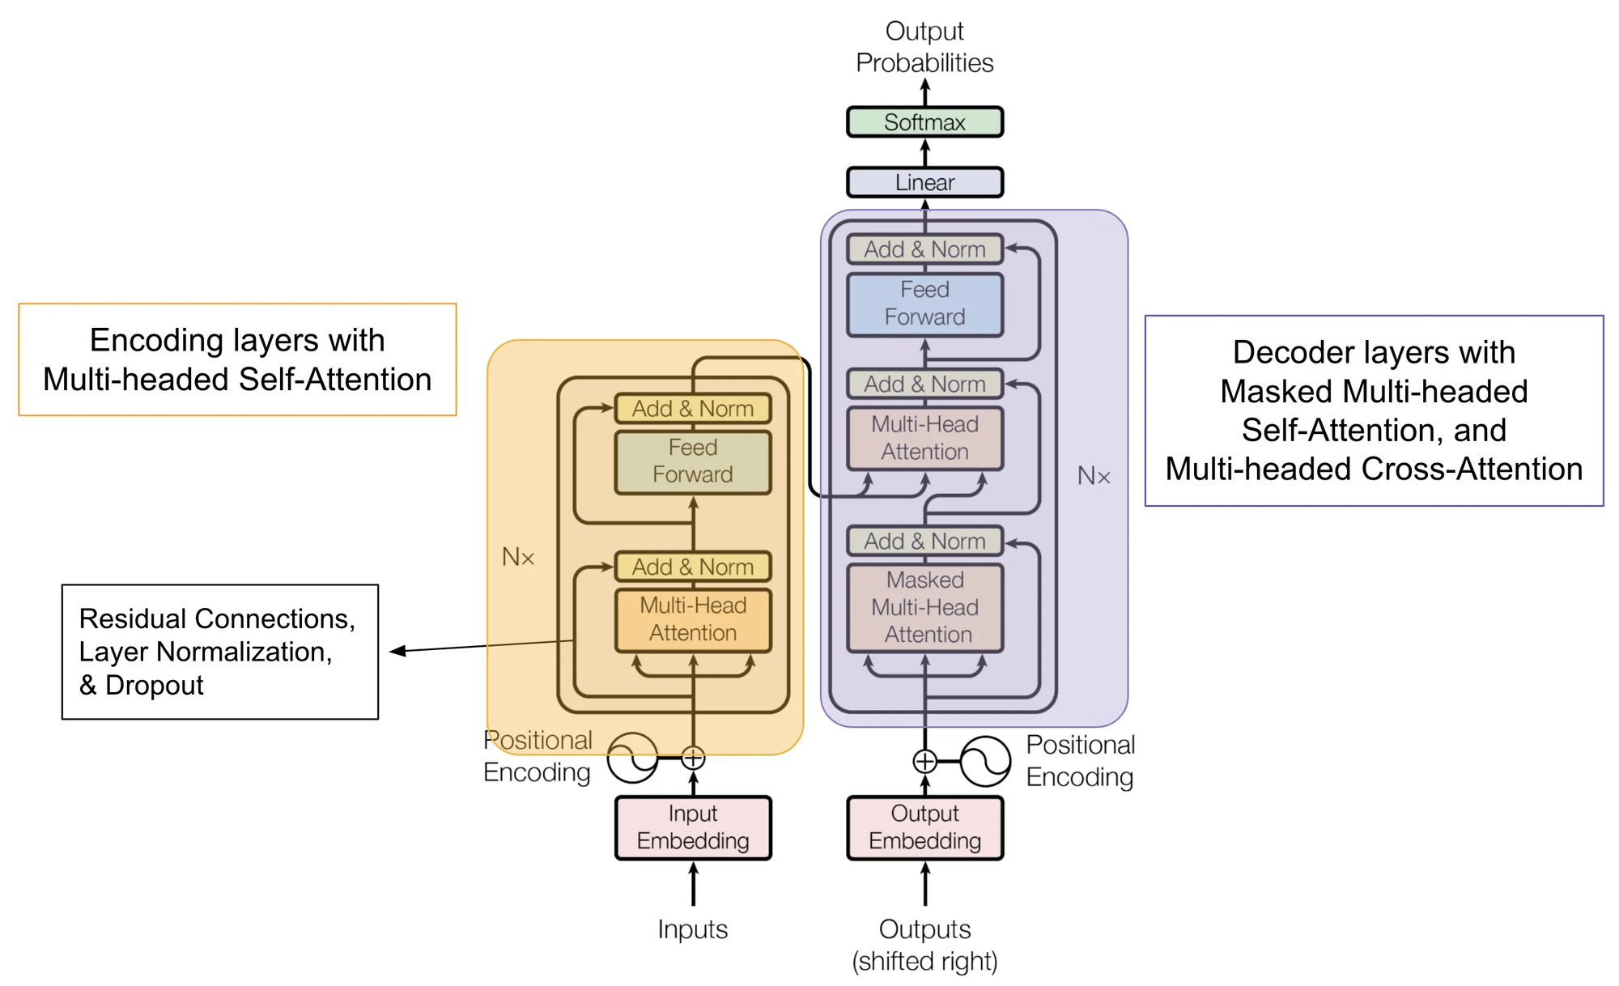
The Transformer: A New Paradigm Attention is All You Need
What Transformers Inherit:
From RNNs: Sequence processing capability, but WITHOUT sequential computation
From ResNets: Skip connections (residual connections around each sub-layer)
Architecture: Encoder-Decoder with stacked self-attention layers
Self-Attention | Words look at each other to understand context.
Scaled Dot-Product Attention | Calculate similarity between words, then scale down to keep numbers manageable.
Add & Norm | Keep the original information (residual connection) and stabilize the values.
Position-wise Feed-Forward Networks | A simple 2-layer neural network processes each word independently, helping it "digest" what it learned from attention.
Vaswani et al., 2017
Notes:
Ed eccoci ai Transformer, introdotti nel rivoluzionario paper "Attention is All You Need" di Vaswani et al. nel 2017. Il titolo stesso è una dichiarazione audace: non servono convoluzioni, non servono ricorrenze, l'attenzione è sufficiente.
I Transformer ereditano il meglio dai loro predecessori. Dalle RNN prendono la capacità di processare sequenze, ma eliminano il calcolo sequenziale che le rendeva lente. Dalle ResNet prendono le connessioni residue, applicandole sistematicamente attorno a ogni sub-layer.
L'architettura encoder-decoder con layer di self-attention impilati . Ogni componente ha un ruolo specifico:
La Self-Attention permette alle parole di "guardarsi" l'un l'altra per comprendere il contesto. Non è più necessario propagare informazioni attraverso stati nascosti sequenziali.
La Scaled Dot-Product Attention calcola la similarità tra parole e scala i risultati per mantenere i gradienti stabili durante l'addestramento. previene che i prodotti scalari diventino troppo grandi.
Add & Norm implementa le connessioni residue e la layer normalization, mantenendo il flusso di informazioni stabile attraverso la rete profonda.
Le Position-wise Feed-Forward Networks processano ogni posizione indipendentemente, aggiungendo capacità di trasformazione non lineare. Sono essenzialmente MLP ( multi layer percepetro) applicate a ogni posizione.
Inoltre : MULTI HEAD ATTENTION Extends self-attention by running multiple attention operations in parallel:
Split Q, K, V into
heads (e.g., ).
Process independently: Each head learns different relationship types (e.g., syntactic, semantic).
Concatenate outputs and project back to original dimension.
Why It Works:
Captures diverse interaction patterns (e.g., long vs. short-range, hierarchical).
Analogous to CNN filters learning edges vs. textures, but for sequence relationships.
Il Problema
Il meccanismo di self-attention (auto-attenzione) ha un limite fondamentale: tratta le sequenze come insiemi non ordinati. Questo significa che:
Se hai la frase "Il gatto mangia il pesce"
Il self-attention la vedrebbe come {"Il", "gatto", "mangia", "il", "pesce"}
Non saprebbe che "Il" viene prima di "gatto" o che "pesce" è alla fine
È come avere tutte le parole in un sacchetto senza sapere il loro ordine!
Perché è un problema?
L'ordine delle parole è cruciale per il significato:
"Il gatto mangia il pesce" ✓
"Il pesce mangia il gatto" ✗ (significato completamente diverso!)
La Soluzione: Funzioni Sinusoidali
Il Positional Encoding aggiunge informazioni sulla posizione usando funzioni matematiche sinusoidali (seno e coseno).
Ogni posizione riceve un "pattern" unico di valori Questi valori vengono sommati agli embedding delle parole Il modello ora può distinguere "gatto in posizione 2" da "gatto in posizione 5«
È come dare un "indirizzo" o "numero civico" a ogni parola nella frase, così il transformer sa sempre dove si trova ogni elemento nella sequenza!

Slide 12
 | RNNs | CNNs | Transformers | FFNNs
Basic Unit | Recurrent units with an internal state | Convolutional layers for feature extraction | Multi-head attention mechanisms | Fully connected layers
Primary Application | Sequence data (e.g., time series, NLP) | Image recognition | Sequence-to-sequence tasks (e.g., machine translation) | General-purpose
Temporal/Spatial Dependencies | Temporal | Spatial | Both | None
Parameter Sharing | No | Yes, across spatial regions | No | No
Memory | Internal state | None | Positional encoding | None
Training Complexity | Hard to train (e.g., vanishing/exploding gradient problems) | Moderate | Computationally intensive (due to attention mechanisms) | Moderate
Inference Speed | Generally slower (process sequences one step at a time) | Fast | Fast | Fast
Parallelism During Training | No | Yes | Yes | Yes
Long-Term Dependencies | Limited due to issues like vanishing gradients | Limited | Good (due to attention mechanisms) | Limited
Goodfellow, I., Bengio, Y., Courville, A., & Bengio, Y. (2016). Deep learning (Vol. 1). Cambridge: MIT press.
Vaswani, A., Shazeer, N., Parmar, N., Uszkoreit, J., Jones, L., Gomez, A. N., ... & Polosukhin, I. (2017). Attention is all you need. In Advances in neural information processing systems (pp. 5998-6008).
Devlin, J., Chang, M. W., Lee, K., & Toutanova, K. (2018). BERT: Pre-training of deep bidirectional transformers for language understanding. arXiv preprint arXiv:1810.04805.
Radford, A., Wu, J., Child, R., Luan, D., Amodei, D., & Sutskever, I. (2019). Language models are unsupervised multitask learners. OpenAI Blog, 1(8), 9.
Notes:
Questa tabella comparativa evidenzia perché i Transformer hanno rivoluzionato il deep learning. Confrontiamo quattro architetture fondamentali:
Le RNN eccellono nelle sequenze ma soffrono di problemi di gradiente e non possono parallelizzare. Le CNN sono veloci e parallelizzabili ma limitate a dipendenze spaziali locali. I Transformer combinano il meglio: gestiscono sequenze, parallelizzano, e catturano dipendenze a lungo raggio. Le FFNN sono semplici ma mancano di meccanismi per dipendenze strutturate.
Il parametro sharing mostra filosofie diverse: le CNN condividono pesi spazialmente per invarianza traslazionale, mentre i Transformer non condividono parametri, permettendo maggiore flessibilità.
La memoria è un altro differenziatore chiave: le RNN hanno stato interno, i Transformer usano positional encoding per mantenere informazioni posizionali senza stato.
La complessità di training varia drasticamente. Le RNN sono notoriamente difficili da addestrare per sequenze lunghe. I Transformer richiedono più risorse computazionali ma sono più stabili.
Per l'inferenza, i Transformer brillano potendo processare l'intera sequenza in parallelo, mentre le RNN devono processare sequenzialmente.

Slide 13
A bit of Transformer history
June 2017: Introduction of the Transformer architecture
June 2018: GPT, the first pretrained Transformer model, used for fine-tuning on various NLP tasks and obtained state-of-the-art results
October 2018: BERT, another large pretrained model, this one designed to produce better summaries of sentences
February 2019: GPT-2, an improved (and bigger) version of GPT that was not immediately publicly released due to ethical concerns
October 2019: DistilBERT, a distilled version of BERT that is 60% faster, 40% lighter in memory, and still retains 97% of BERT's performance
October 2019: BART and T5, two large pretrained models using the same architecture as the original Transformer model (the first to do so)
May 2020, GPT-3, an even bigger version of GPT-2 that is able to perform well on a variety of tasks without the need for fine-tuning (called zero-shot learning)
Notes:
La storia dei Transformer è una cronaca di innovazioni rapide e impatto trasformativo. Il giugno 2017 segna la nascita con il paper originale. In soli 6 anni, abbiamo assistito a un'evoluzione straordinaria.
GPT (giugno 2018) ha dimostrato il potere del pre-training non supervisionato. Utilizzando solo un obiettivo di language modeling, ha raggiunto stato dell'arte su numerosi task con fine-tuning minimale.
BERT (ottobre 2018) ha rivoluzionato la comprensione del linguaggio con il masked language modeling bidirezionale. Mentre GPT vedeva solo il contesto sinistro, BERT vedeva l'intero contesto.
GPT-2 (febbraio 2019) ha sollevato questioni etiche. OpenAI inizialmente non lo rilasciò pubblicamente, temendo usi malevoli. Questo ha iniziato un dibattito ancora attuale sulla responsabilità nell'AI.
DistilBERT (ottobre 2019) ha affrontato il problema dell'efficienza. Attraverso la distillazione della conoscenza, mantiene il 97% delle performance di BERT con il 40% dei parametri.
BART e T5 (ottobre 2019) hanno unificato le architetture, mostrando che lo stesso modello può eccellere in task diversi con il giusto pre-training.
GPT-3 (maggio 2020) ha introdotto il few-shot learning su scala. Con 175 miliardi di parametri, può svolgere task senza fine-tuning, solo con esempi nel prompt.

Slide 14
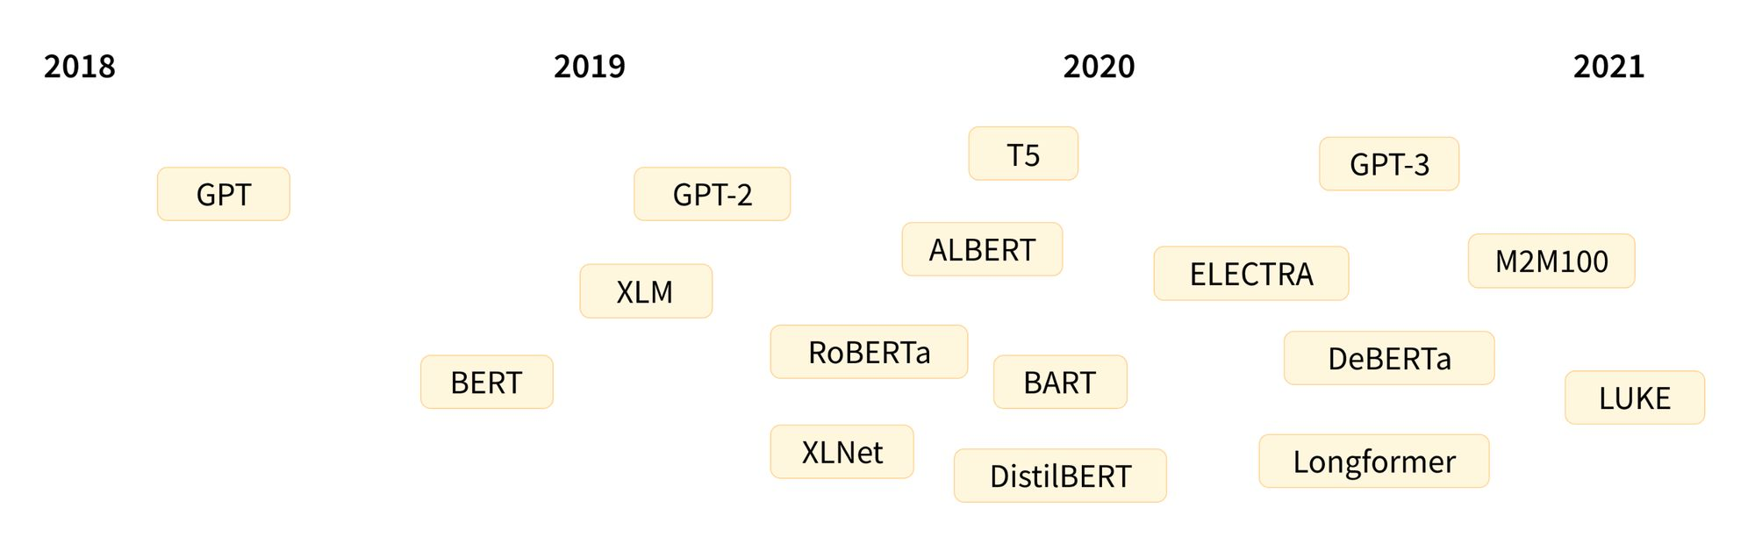
GPT-like (auto-regressive models):
This type of models is "auto-regressive" because it regresses (i.e., makes predictions) on the sequence itself, using past outputs as inputs for future predictions
BERT-like (auto-encoding models):
Are designed to learn a representation of the text that captures information from both left and right contexts in all layers of the mode
BART/T5-like (sequence-to-sequence models):
They combine both bidirectional and auto-regressive approaches, encoding the input text and then decoding it into the target text
Notes:
Questa timeline visiva mostra l'evoluzione e la diversificazione delle famiglie di modelli Transformer. Notate come tre filoni principali emergano:
I modelli GPT-like (auto-regressivi) si concentrano sulla generazione. Predicono il token successivo basandosi sui precedenti, eccellendo in task creativi e generativi. Sono "auto-regressivi" perché usano le proprie previsioni come input per previsioni future.
I modelli BERT-like (auto-encoding) si focalizzano sulla comprensione. Vedono l'intero contesto bidirezionalmente, rendendoli ideali per task di classificazione e comprensione. Il masked language modeling li forza a comprendere profondamente il contesto.
I modelli BART/T5-like (sequence-to-sequence) combinano entrambi gli approcci. L'encoder è bidirezionale per comprendere l'input, il decoder è auto-regressivo per generare l'output. Questa architettura è ottimale per traduzione, summary, e task di trasformazione del testo.

Slide 15
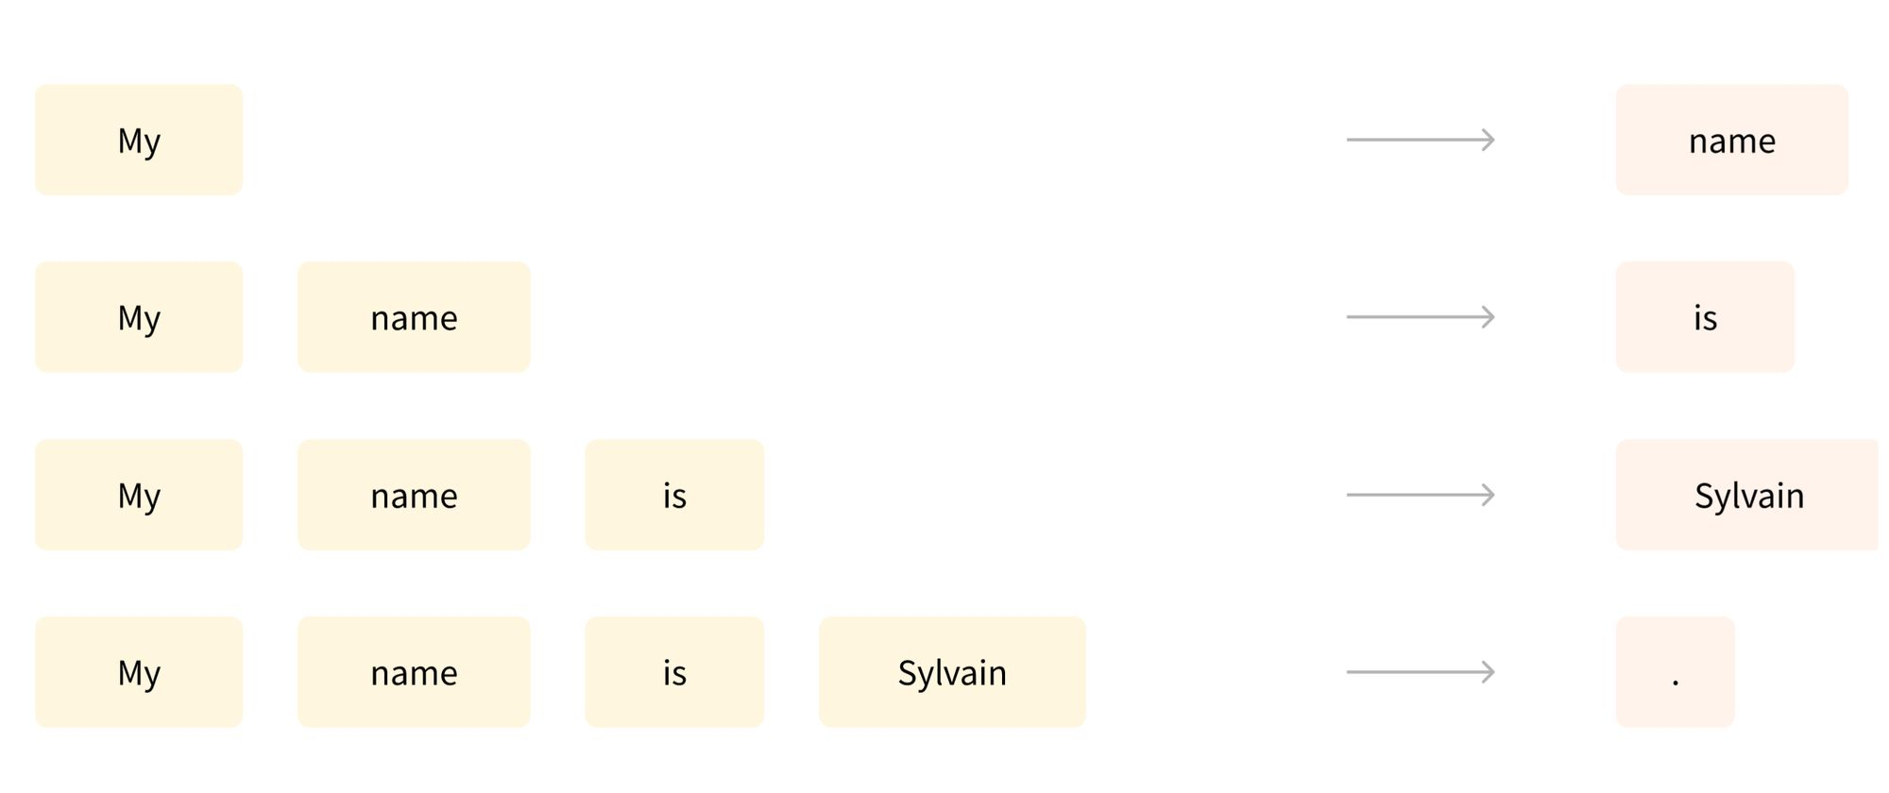
Transformers are language model
All the Transformer models mentioned above (GPT, BERT, BART, T5, etc.) have been trained as language models. This means they have been trained on large amounts of raw text in a self-supervised fashion. That means that humans are not needed to label the data!
This type of model develops a statistical understanding of the language it has been trained on, but it's not very useful for specific practical tasks. Because of this, the general pretrained model then goes through a process called transfer learning. During this process, the model is fine-tuned in a supervised way - that is, using human-annotated labels - on a given task.
An example of a task is predicting the next word in a sentence having read the n previous words. This is called causal language modeling because the output depends on the past and present inputs, but not the future ones.
Notes:
Un concetto fondamentale: tutti i Transformer sono, alla base, modelli linguistici. Questo significa che sono addestrati su enormi quantità di testo grezzo in modo auto-supervisionato - nessuna annotazione umana necessaria!
L'auto-supervisione è geniale. Per il causal language modeling (GPT-style), nascondiamo semplicemente le parole future e chiediamo al modello di predirle. Per il masked language modeling (BERT-style), mascheriamo casualmente parole e chiediamo di ricostruirle dal contesto.
Questo pre-training sviluppa una comprensione statistica profonda del linguaggio. Il modello impara grammatica, fatti del mondo, ragionamento, e persino un po' di buon senso - tutto dai pattern nel testo.
Ma il pre-training è solo l'inizio. Per task specifici, applichiamo il transfer learning: fine-tuning supervisionato con dati annotati. Questo processo è molto più efficiente che addestrare da zero, richiedendo ordini di grandezza meno dati ed energia.
L'esempio del causal language modeling mostra la semplicità dell'obiettivo: data la sequenza "My name is", predici "Sylvain". Data "My name is Sylvain", predici ".". Questo obiettivo semplice, applicato a scala, produce capacità emergenti sorprendenti.

Slide 16
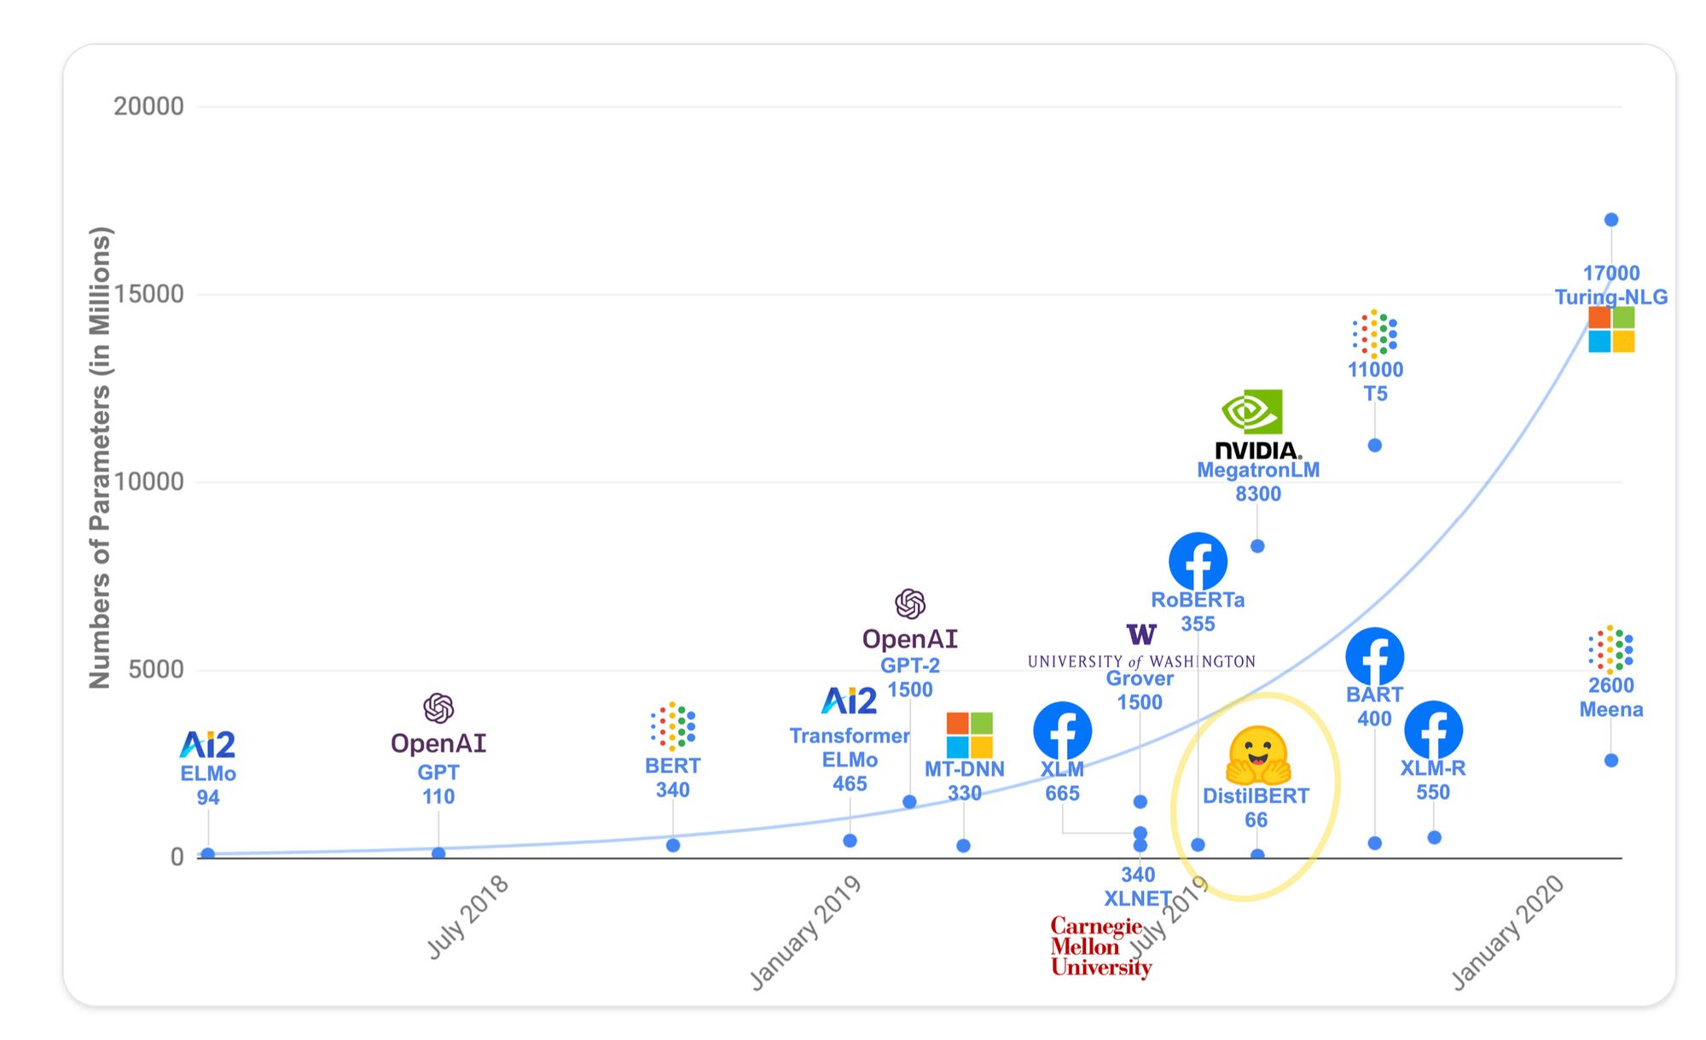
Transformers are big models
Notes:
Questo grafico mostra l'esplosione nella dimensione dei modelli. Da BERT con 340 milioni di parametri nel 2018 a modelli con trilioni di parametri nel 2021 - una crescita di oltre 1000x in tre anni!
Perché modelli così grandi? La ricerca ha mostrato che le capacità dei modelli linguistici scalano con la dimensione. Modelli più grandi mostrano capacità emergenti: zero-shot learning, ragionamento multi-step, comprensione di istruzioni complesse.
Ma la scala ha un costo. GPT-3 richiede centinaia di GPU per l'inferenza. Il training costa milioni di dollari in computazione. L'impatto ambientale è significativo.
Questo rende la condivisione dei modelli cruciale. Se ogni organizzazione dovesse addestrare i propri modelli da zero, i costi ambientali ed economici sarebbero insostenibili. Piattaforme come Hugging Face permettono di condividere modelli pre-addestrati, democratizzando l'accesso all'AI avanzata.

Slide 17
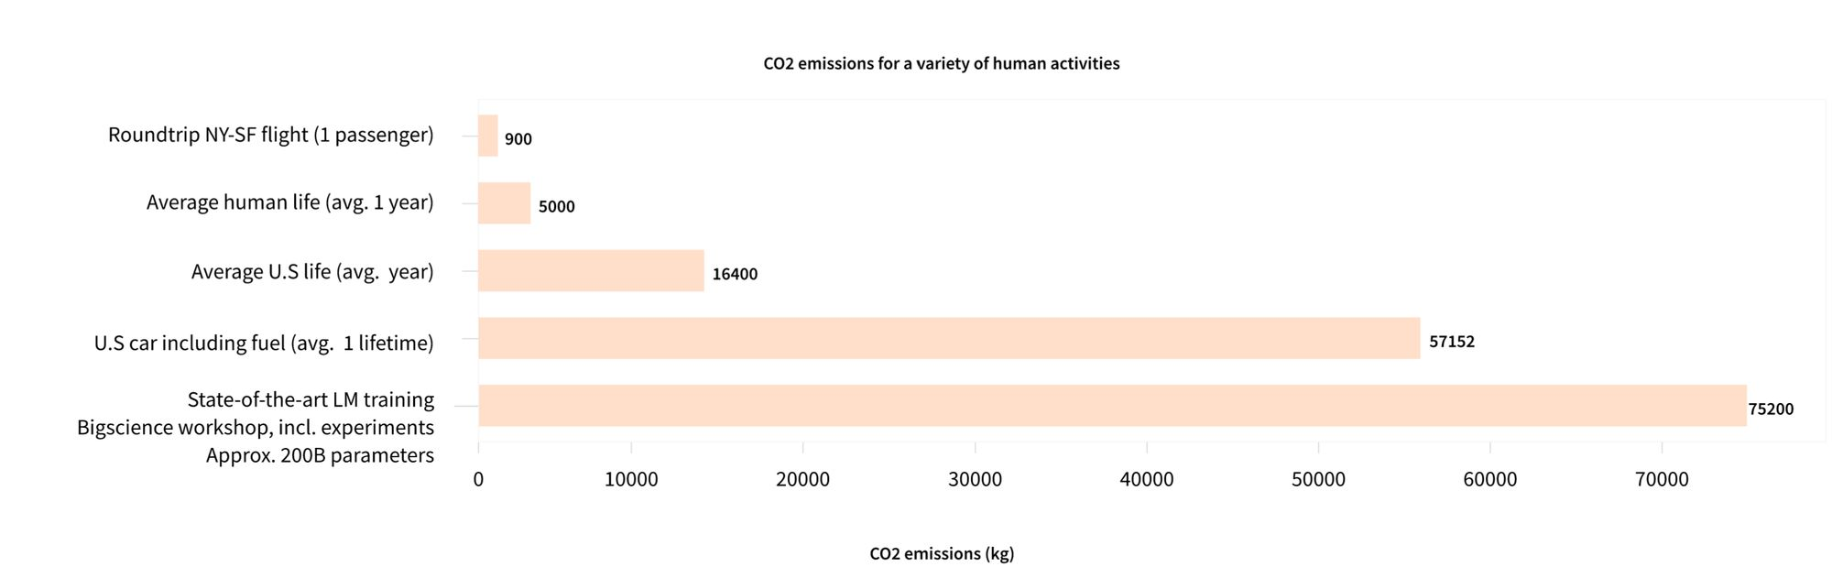
Unfortunately, training a model, requires a large amount of data. This becomes very costly in terms of time and compute resources. It even translates to environmental impact.
Imagine if each time a research team, a student organization, or a company wanted to train a model, it did so from scratch. This would lead to huge, unnecessary global costs!
This is why sharing language models is paramount: sharing the trained weights and building on top of already trained weights reduces the overall compute cost and carbon footprint (compute yours) of the community.
Notes:
L'impatto ambientale del training dei modelli è una considerazione critica. Il grafico mostra che addestrare un grande modello linguistico può emettere tanto CO2 quanto un'auto americana in tutta la sua vita utile.
Considerate che questi numeri sono per un singolo training run. Nella pratica, i modelli vengono addestrati molte volte con diversi iperparametri. Le grandi aziende tech potrebbero avere dozzine di esperimenti in corso simultaneamente.
Questo sottolinea l'importanza della condivisione dei modelli. Quando Google rilascia BERT o OpenAI rilascia GPT, migliaia di ricercatori e aziende possono costruire sopra questi modelli senza riaddestrarli. Il risparmio ambientale cumulativo è enorme.
La comunità ML sta anche esplorando modelli più efficienti. DistilBERT ne è un esempio: 40% più piccolo, 60% più veloce, ma mantiene 97% delle performance.

Slide 18
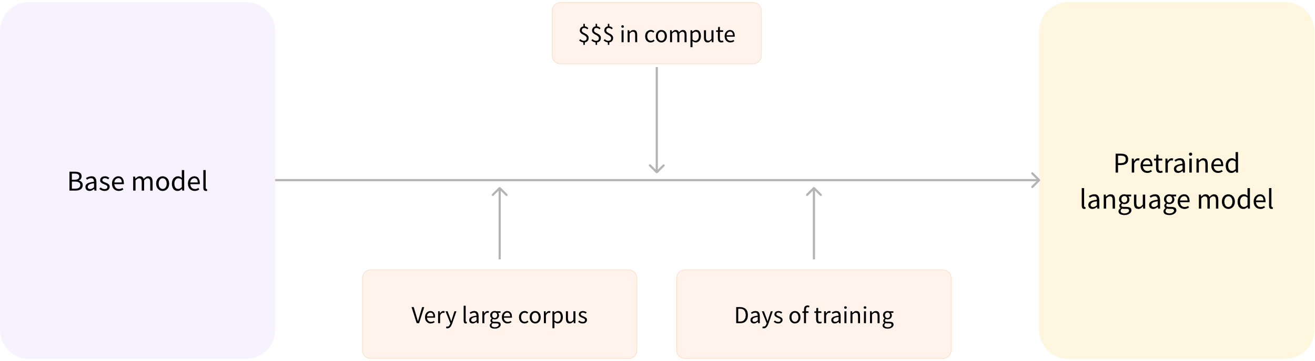
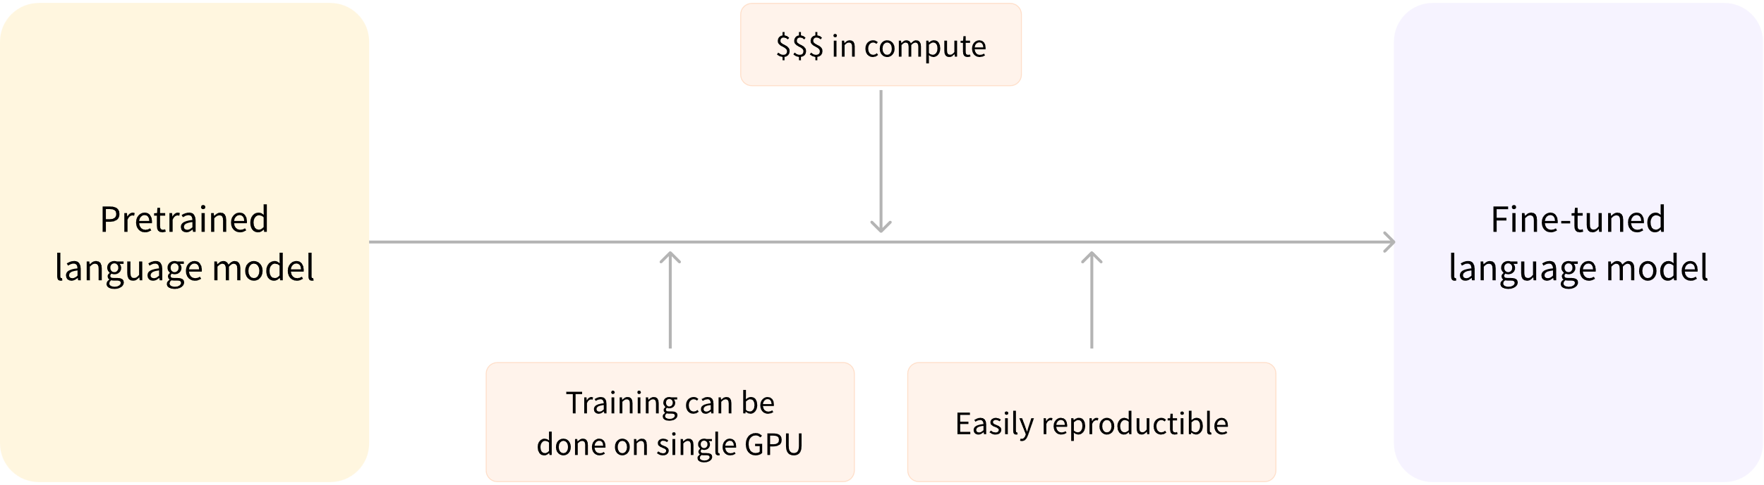
Pretraining is the act of training a model from scratch: the weights are randomly initialized, and the training starts without any prior knowledge.
Fine-tuning on the other hand, is the training done after a model
has been pretrained.
Notes:
Questa slide illustra il paradigma fondamentale del transfer learning nei Transformer. Il pretraining è il processo costoso: partendo da pesi casuali, il modello impara rappresentazioni generali del linguaggio da corpus massicci. Richiede settimane di computazione su cluster di GPU.
Il fine-tuning è economico: partendo dal modello pre-addestrato, specializziamo per task specifici. Può essere fatto su una singola GPU in ore o giorni. Questo democratizza l'accesso: anche piccoli team possono creare modelli stato dell'arte per task specifici.
La differenza di scala è notebole. Pre-training GPT-3 è costato milioni di dollari. Fine-tuning per un task specifico può costare centinaia. Questo rapporto 10,000:1 rende il paradigma pre-train/fine-tune essenziale per l'AI moderna.

Slide 19
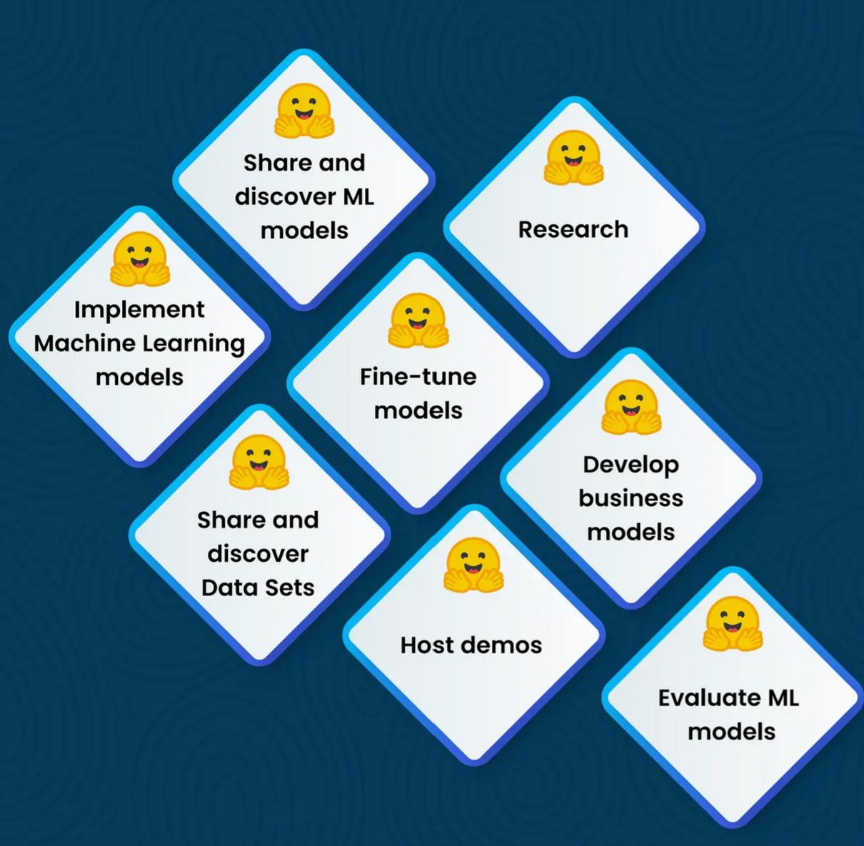
Hugging Face
Open-source hub and community platform for AI/ML and tools, where users build, deploy, and train large language models (LLM) or other types of models such as computer vision projects by accessing pre-trained modelds, data sets, and various applications.
Often called the GitHub of machine learning as it lets developers share and test their work openly.
Notes:
Hugging Face è diventato il GitHub del machine learning, rivoluzionando come condividiamo e utilizziamo modelli. La piattaforma ospita oltre 100,000 modelli pre-addestrati, da piccoli modelli specializzati a giganti come GPT-J.
L'ecosistema Hugging Face include:
Model Hub: repository di modelli con versioning e documentazione
Datasets: migliaia di dataset pronti all'uso
Transformers library: API unificata per usare qualsiasi modello
Spaces: deploy facile di demo e applicazioni
L'impatto sulla democratizzazione dell'AI è profondo. Un ricercatore in un paese in via di sviluppo può accedere agli stessi modelli stato dell'arte di Google o Meta. Startup possono prototipare rapidamente senza investimenti massicci in training.

Slide 20
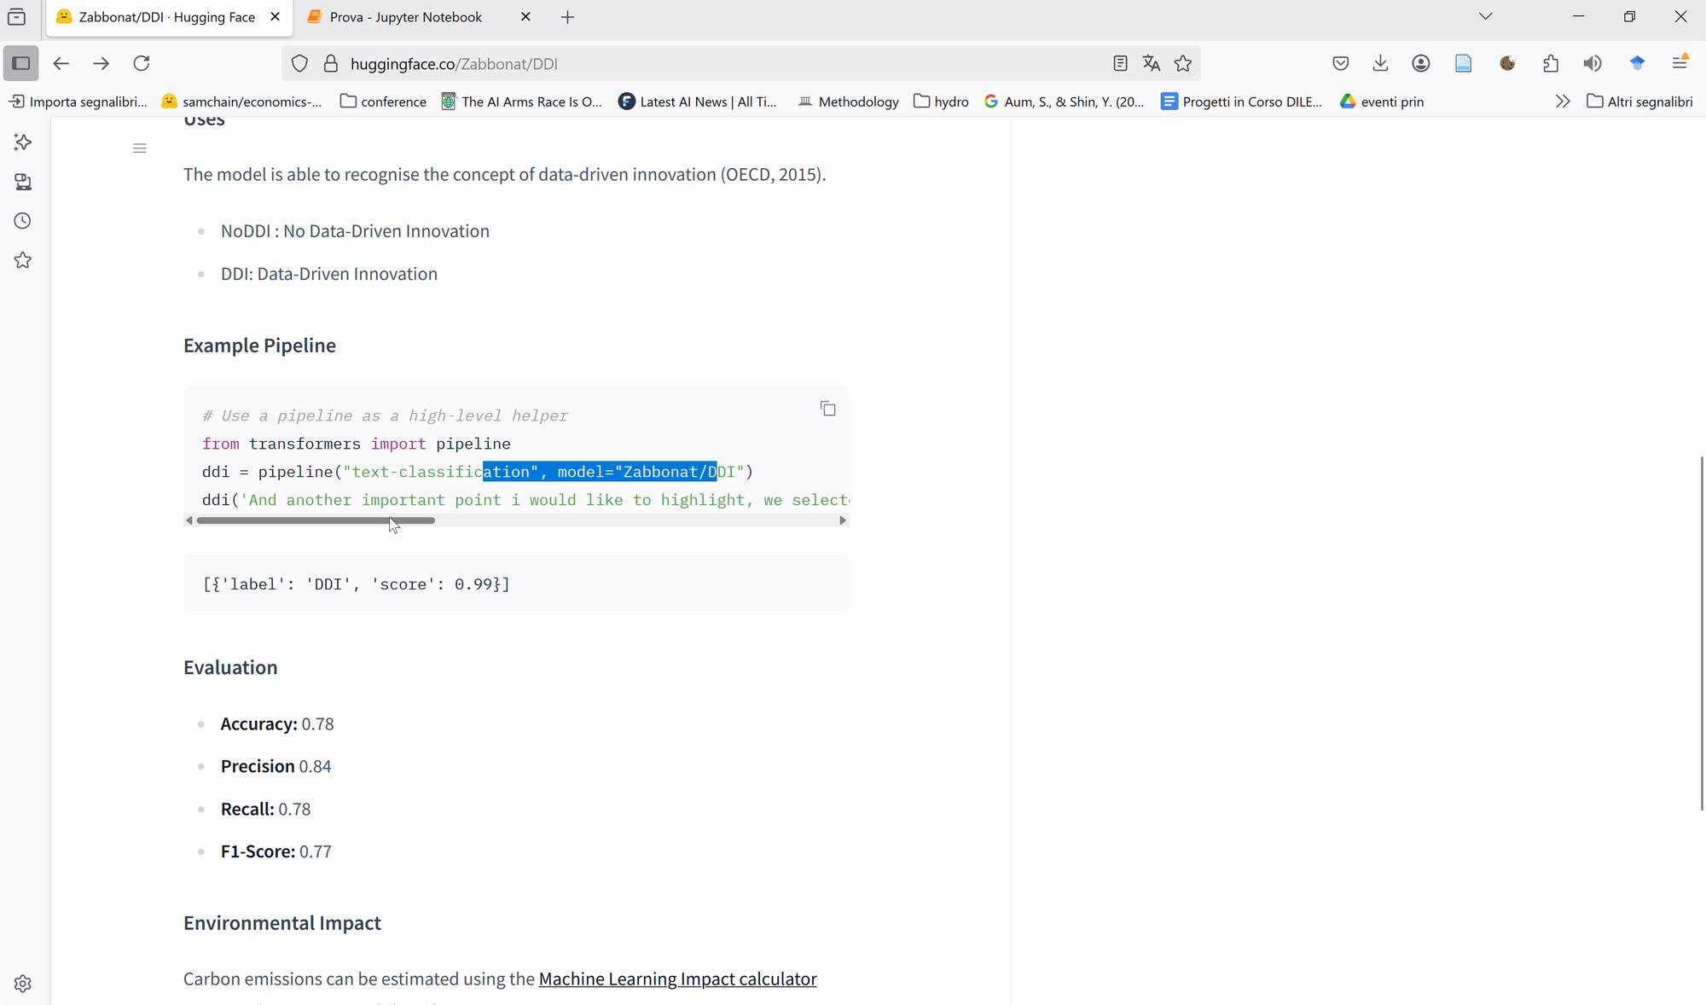
Our Contribution: RoBERTa for Data-Driven Innovation (DDI)
DDI refers to the use of data analytics and insights to create new products, services or business models that generate value
Our Work
Fine-tuned RoBERTa to automatically identify DDI concepts in text
Helps to discover innovation patterns in documents
Trained on specialized dataset of innovation-related texts
Notes:
Vorrei condividere il nostro contributo alla comunità: un modello RoBERTa fine-tuned per identificare Data-Driven Innovation (DDI). Il DDI è l'uso di analytics e insights dai dati per creare nuovi prodotti, servizi o modelli di business.
Abbiamo scelto RoBERTa (Robustly Optimized BERT) per la sua superiore comprensione del contesto. Il nostro dataset specializzato include migliaia di testi annotati da esperti di innovazione. Il modello può identificare automaticamente quando un testo descrive innovazione guidata dai dati versus innovazione tradizionale.
Il modello è disponibile su Hugging Face per la comunità. Questo exemplifica il ciclo virtuoso: costruiamo sui modelli esistenti, aggiungiamo valore specializzato, e condividiamo per altri.
RoBERTa è un modello di intelligenza artificiale sviluppato da Facebook che migliora BERT mantenendo la stessa architettura ma modificando il processo di addestramento. Le principali innovazioni includono l'uso di dieci volte più dati, l'eliminazione del task di predizione delle frasi consecutive (ritenuto inutile), e l'implementazione del mascheramento dinamico delle parole durante l'addestramento.

Slide 21
The Evolved Lineage: Dominant Transformer Architectures
Encoder-Only
Applications: Dense retrievers, advanced sentence/document embedding, specialized NLU tasks (e.g., complex NER, relation extraction).
Often fine-tuned for specific industrial applications where robust understanding is paramount.
Decoder-Only
The Powerhouses of Generative AI and In-Context Learning.
Characterized by massive scale (hundreds of billions to trillions of parameters).
Exhibit strong instruction following, few-shot/zero-shot learning, and emergent reasoning.
Increasingly multimodal by default (processing and generating text, code, and often images/audio).
Relies on Causal (autoregressive) Attention.
Encoder-Decoder
Remain optimal for sequence-to-sequence tasks where input and output have distinct structures or require significant transformation.
Heavily benefit from instruction fine-tuning (e.g., "Translate English to German: [text]") for versatility across many tasks.
Mixture of Experts (MoE) Architectures
A key strategy for scaling models to trillions of parameters while managing computational cost during inference.
Instead of dense FFN layers, MoE uses multiple "expert" FFNs and a "router" network that dynamically selects a small subset of experts for each token.
e.g., BERT, RoBERTa, DeBERTa
Champions for tasks requiring deep bidirectional understanding of the entire input.
e.g., GPT-4, Llama-family (Llama 3/4), Claude-family
e.g., T5-family, BART-family, specialized models for translation, summarization, structured data generation:
e.g., Google's Switch Transformers, GLaM, Mistral 8x&B, DBRX by Databricks
Notes:
L'evoluzione dei Transformer ha prodotto quattro architetture dominanti, ognuna ottimizzata per casi d'uso specifici:
Encoder-Only (BERT-family): che sono Campioni della comprensione profonda. Vedono l'intero contesto bidirezionalmente, rendendoli ideali per task che richiedono comprensione. Applicazioni includono sistemi di retrieval avanzati, embedding di documenti, e NLU specializzato.
Decoder-Only (GPT-family): I giganti della generazione. Caratterizzati da scala massiva e capacità multimodali. Mostrano strong emergent abilities: ragionamento e seguimento di istruzioni complesse. L'attenzione causale li rende naturalmente adatti alla generazione di testo.
Encoder-Decoder (T5-family): Il meglio di entrambi i mondi. L'encoder comprende l'input bidirezionalmente, il decoder genera autoregressivamente. Rimangono ottimali per task di trasformazione strutturata come traduzione e summary..
Mixture of Experts (MoE): La frontiera dell'efficienza. Invece di attivare tutti i parametri, router networks selezionano dinamicamente subset di "esperti" per ogni token. Questo permette di essere piu veloci

Slide 22
Beyond Pattern Matching: Defining LLM Reasoning
NOT Classical AI
No formal logic or symbolic manipulation
Different from expert systems
LLM Reasoning = Complex Problem-Solving
Ability to handle multi-step tasks that appear to require understanding and inference
Key Capabilities
Math & Code: Solve complex problems, debug programs
Instructions: Follow intricate, multi-part directions
Synthesis: Combine info from diverse sources
Causal Thinking: Basic cause-effect identification
Planning: Break goals into actionable steps
Key Insight It looks like thinking because the model
Processes information sequentially
Builds on previous steps
Arrives at coherent conclusions
But Remember: It's learned behavior from training, not conscious deliberation
Notes:
Cosa significa quando diciamo che gli LLM "ragionano"? Non è reasoning classico dell'AI - non c'è logica formale, non manipolazione simbolica come nei sistemi esperti tradizionali.
Il reasoning degli LLM è meglio definito come problem-solving complesso multi-step che appare richiedere comprensione. Le capacità chiave includono:
Matematica e Codice: Risolvere problemi complessi, debuggare programmi
Seguimento Istruzioni: Eseguire direttive intricate e multi-parte
Sintesi: Combinare informazioni da fonti diverse
Pensiero Causale: Identificazione base di cause ed effetti
Pianificazione: Scomporre obiettivi in passi azionabili
L'insight chiave è che sembra pensiero perché il modello processa informazioni sequenzialmente, costruisce su passi precedenti, e arriva a conclusioni coerenti. Ma è comportamento appreso dal training, non deliberazione cosciente.

